Slide 1
Vad är IF Metall? Varför behövs facket?
Notes:
Vad är IF Metall? Vad har vi med arbetsplatsen att göra och hur kommer det sig att vi har inflytande här?
Hur kommer det sig att ni kan sitta här på betald arbetstid och få information om facket och era rättigheter?
Varför behövs facket överhuvudtaget?
Det kanske ni undrar och det hoppas jag att ni fått svar på när introduktionen är klar.

Slide 2
Vad är ett fackförbund?
Förening som driver medlemmarnas intressen på arbetsplatsen
Driver arbetsmiljöfrågor genom skyddsombud
Förhandlar för sina medlemmar när företaget vill säga upp anställda
Tecknar avtal för att förbättra för medlemmarna och ser till att arbetsgivaren följer dem. Bland annat angående:
- Lönesystem / lönehöjningar
- Arbetstider
- Förändringar på arbetsplatsen

Slide 3
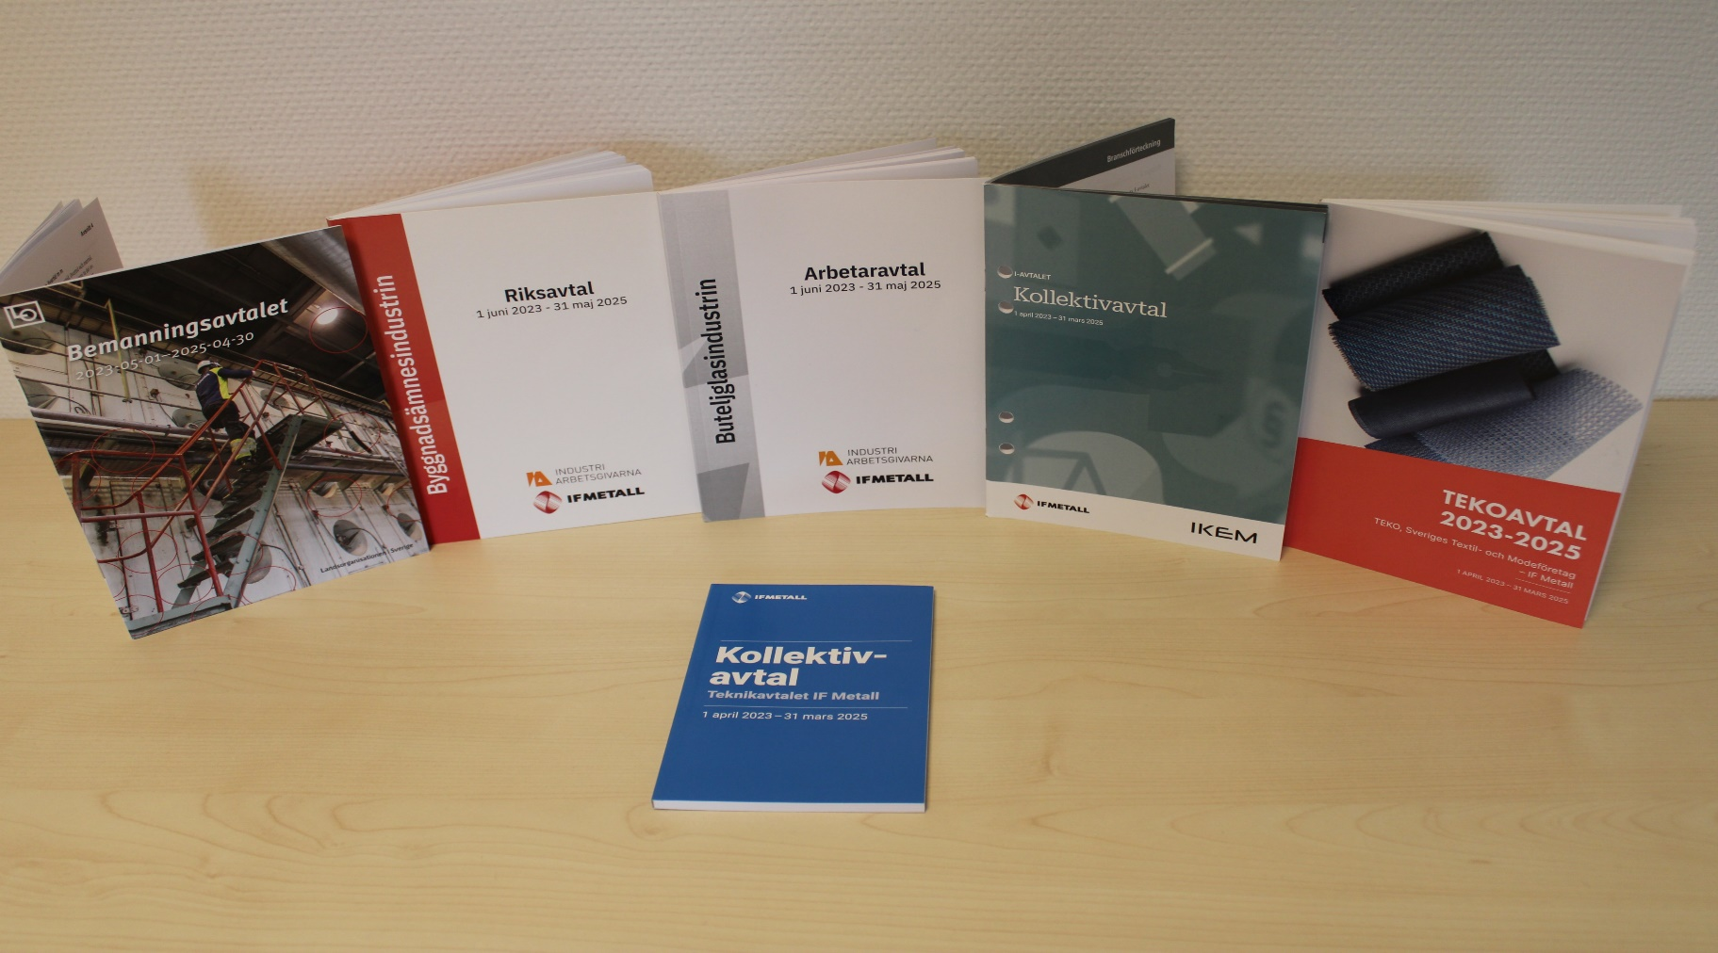
Kollektivavtal
Notes:
Nu ska vi gå igenom kollektivavtalet – fackets viktigaste verktyg.
Kollektivavtalet är framförhandlat mellan IF Metall och aktuell arbetsgivarförening.

Slide 4
Kollektivavtal
Du har skrivit anställningskontrakt med företaget – det baseras på kollektivavtalet mellan IF Metall och arbetsgivaren
Bland annat lägsta lön de får erbjuda dig och vilken anställningsform du fått kommer från kollektivavtalet. Företaget får alltid ge mer och bättre villkor – inget hinder.
Storleken på löneökningarna förhandlas först i det centrala kollektivavtalet, sedan lokalt på arbetsplatsen där det kan bli mer pengar – aldrig mindre
Facket förhandlar för sina medlemmars bästa i alla lägen, ex. vid uppsägningar och löneförhandling
Notes:
Tryck på att utan kollektivavtal kan arbetsgivaren ge dem sämre anställningsformer som visstid upp till 24 månader, behovsanställning, timanställning

Slide 5
Kollektivavtal
IF Metall har 38 olika kollektivavtal
Kollektivavtal är tidsbegränsade dokument
Regler som facket och arbetsgivaren är överens om och är skyldiga att följa
Lägsta tillåtna lön
Eventuell OB - ersättning och övertidsersättning
Att du är försäkrad på jobbet
Gäller alla på din arbetsplats
Att företag konkurrerar på lika villkor
Notes:
Olika branscher har olika avtal, om du arbetar med tillverkning av glas så har du inte samma avtal som den som monterar bilar, men ni är med i samma förbund.
Kollektivavtal gäller bara en viss period och under den perioden är facket och arbetsgivarna överens om vad som ska gälla angående ersättningar, hur arbetstid kan förläggas, försäkringar och mycket mer.

Slide 6


Medlemskap och avtal ger mer
MEDLEM MED KOLLEKTIVAVTAL
MEDLEM utan kollektivavtal
Kan själv hävda avtalet
Löneskydd
Löneökning
Förhandlingsstöd
Medbestämmande
Tolkningsföreträde
Rättshjälp
Skadestånd
Kollektiva försäkringar
Fackets försäkringar
Förhandlingsstöd
Rättshjälp
Fackets försäkringar
KOLLEKTIVAVTAL ej medlem
Ej medlem
Ej kollektivavtal
Kollektiva försäkringar
Facket kan välja att hävda avtalet
Notes:
Är man inte medlem och inte har avtal på arbetsplatsen så har man ingen har ingen garanterad lönenivå, bara lagnivån när det gäller anställningsskydd, sjuklön, semesterdagar m.m. men ingen som kan hjälpa dem om arbetsgivaren inte följer lagarna.
En medlem utan kollektivavtal får hjälp att få ut det lagen ger. Den har även fackets försäkringar som inkomstbortfallsförsäkring, fritidsolycksfall, kompletterande avtalgruppliv.
Ej medlem på arbetsplats med avtal har kollektivavtalets försäkringar men ingen hjälp att överklaga om de inte får ut ersättningen. Alla andra ersättningar och rättigheter enligt lag och avtal kan facket välja att driva, eller inte.
Först när man är medlem på arbetsplats med avtal kan man själv hävda avtalet på arbetsplatsen och få hjälp att hävda det, både kollektivavtalets- och fackets försäkringar m.m.

Slide 7
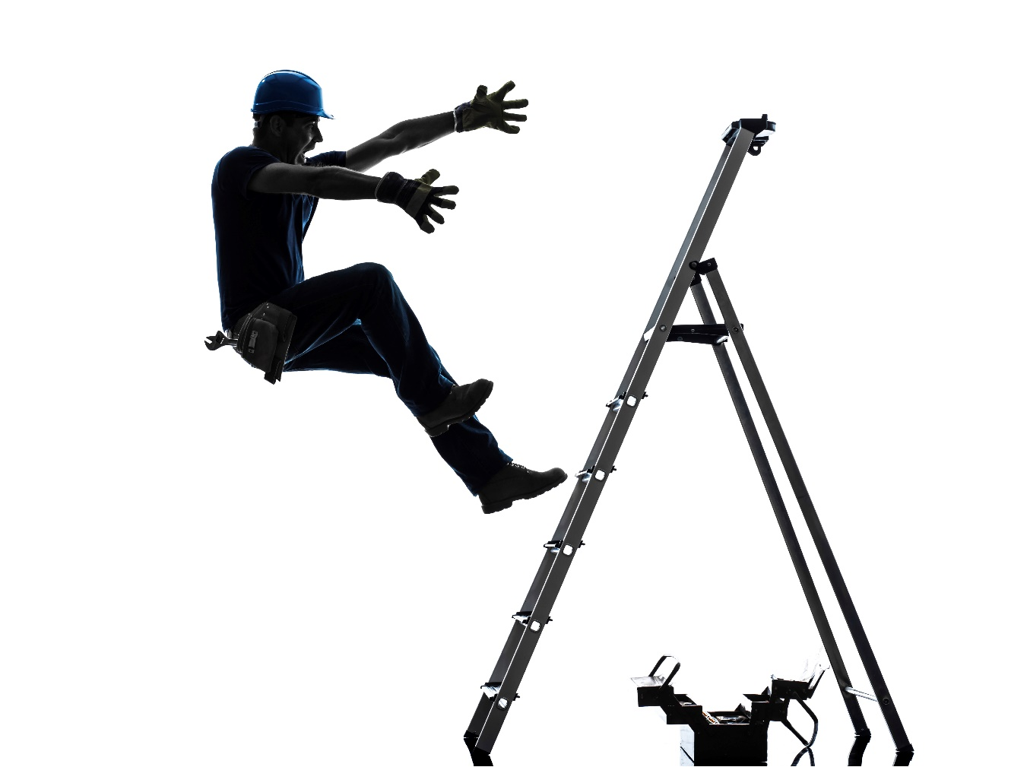
Försäkringar
Notes:
Nu ska ni få en liten överblick om försäkringar.

Slide 8
Avtalsförsäkringar
AGB - Avgångsbidrag
AGS - Avtalsgruppsjukförsäkring
TFA – Trygghetsförsäkring vid arbetsskada
TGL - Tjänstegrupplivsförsäkring
Föräldrapenningstillägg
Avtalspension och Delpension/Livstidspremie
Notes:
Då kollar vi på avtalsförsäkringarna.
IF Metall har sett till att du är försäkrad på jobbet genom att förhandla in försäkringar i kollektivavtalet.
De gäller dig bl.a. om du är sjuk mer än 14 dagar eller skadar dig på jobbet. Du kan också få ut ersättning under en period om du är föräldraledig med ett barn född 2014 eller senare.
I vissa fall kan den som är mellan 40 och 64 år få pengar om den blir uppsagd på grund av arbetsbrist.
Det finns en livförsäkring och det betalas också in extra pengar till din pension.

Slide 9
Medlemsförsäkringar
Ingår:
Fritidsolycksfall
Inkomstförsäkring
Rabatt om du väljer hemförsäkring via Folksam
Tillägg:
Högre invaliditetsbelopp i fritidsolycksfall
Juristförsäkring
Medförsäkrad anhörig
M.fl. tillägg
I medlemskapet ingår försäkringar till ett värde av 455 kr!
-A-kassa, värde 145 kr
-Medlemsolycksförsäkring, värde 110 kr
-Inkomstförsäkring, värde 200 kr
Notes:
Det finns också försäkringar kopplade direkt till ditt medlemskap.
En fritidsolycksfallsförsäkring och inkomstförsäkring har alla medlemmar, du får också rabatt om du väljer Folksams hemförsäkring.
Kom ihåg att själva höra av er till Folksam när ni råkat ut för olycka eller arbetslöshet för att få ut på försäkringen.
Sedan kan du välja till en hel del för en låg avgift. Är du intresserad av det så kan du kontakta Folksam.

Slide 10
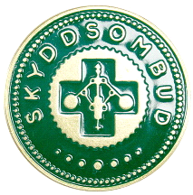
Lokal information
Vilka förtroendevalda finns på min arbetsplats?
Var vänder jag mig med olika frågor?
Rättigheter enligt avtal
Arbetsmiljöfrågor
Försäkringar
Facklig utbildning
Notes:
På din avdelning har vi x som förtroendevald.
Ordförande för klubben är xx. Vid frågor om arbetsmiljö vänder du dig till skyddsombudet som är y.
Nämn om det finns försäkringsinformatör och studieorganisatör eller vem man annars vänder sig till.

Slide 11
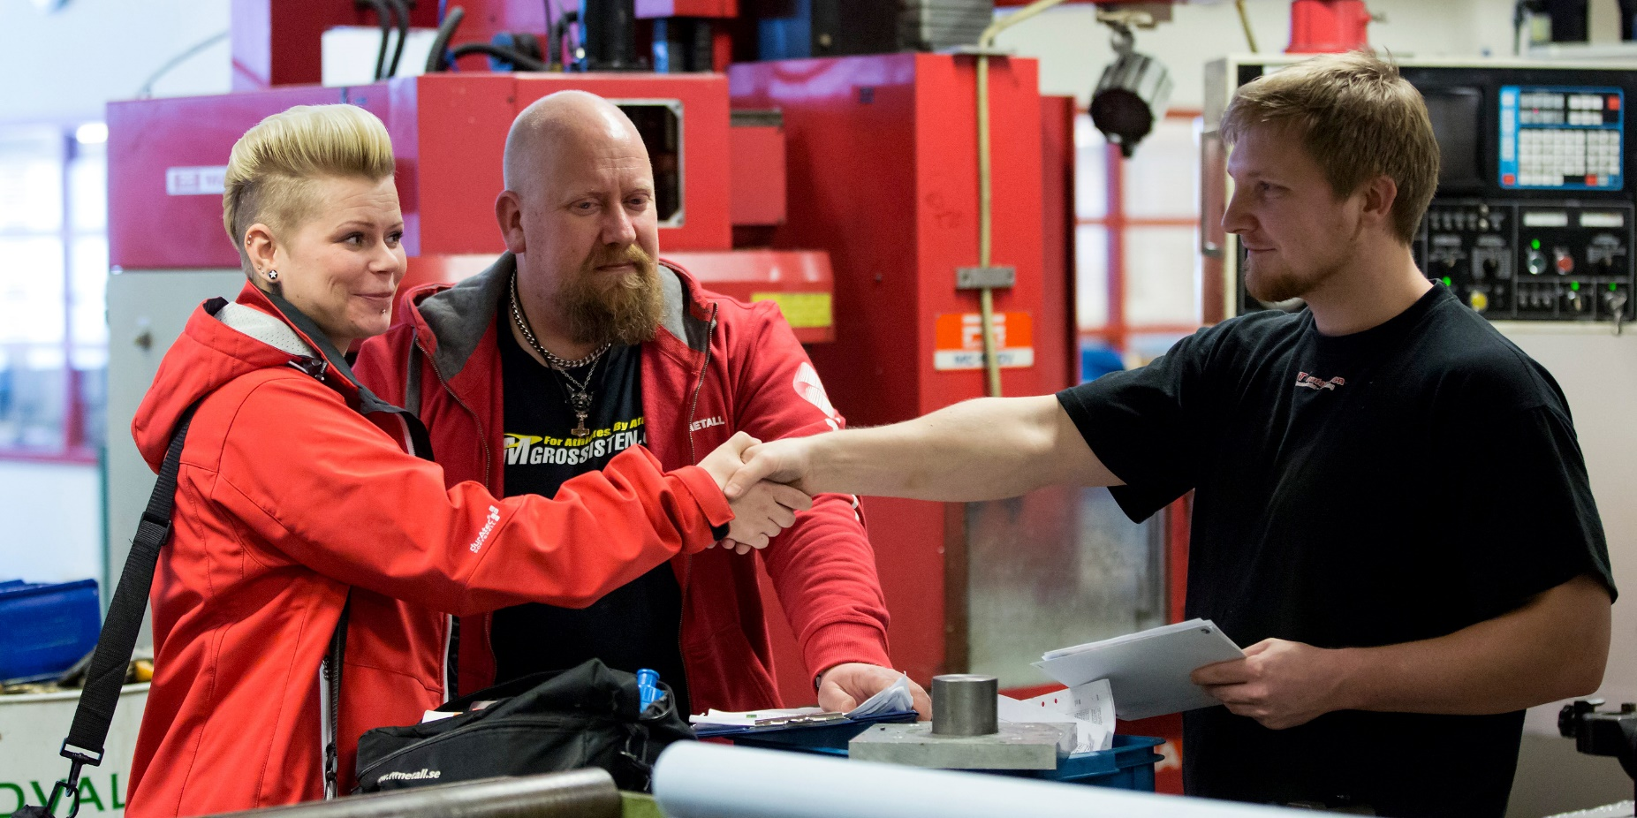
Vad innebär ett medlemskap?
Notes:
Så vad innebär ett medlemskap?

Slide 12
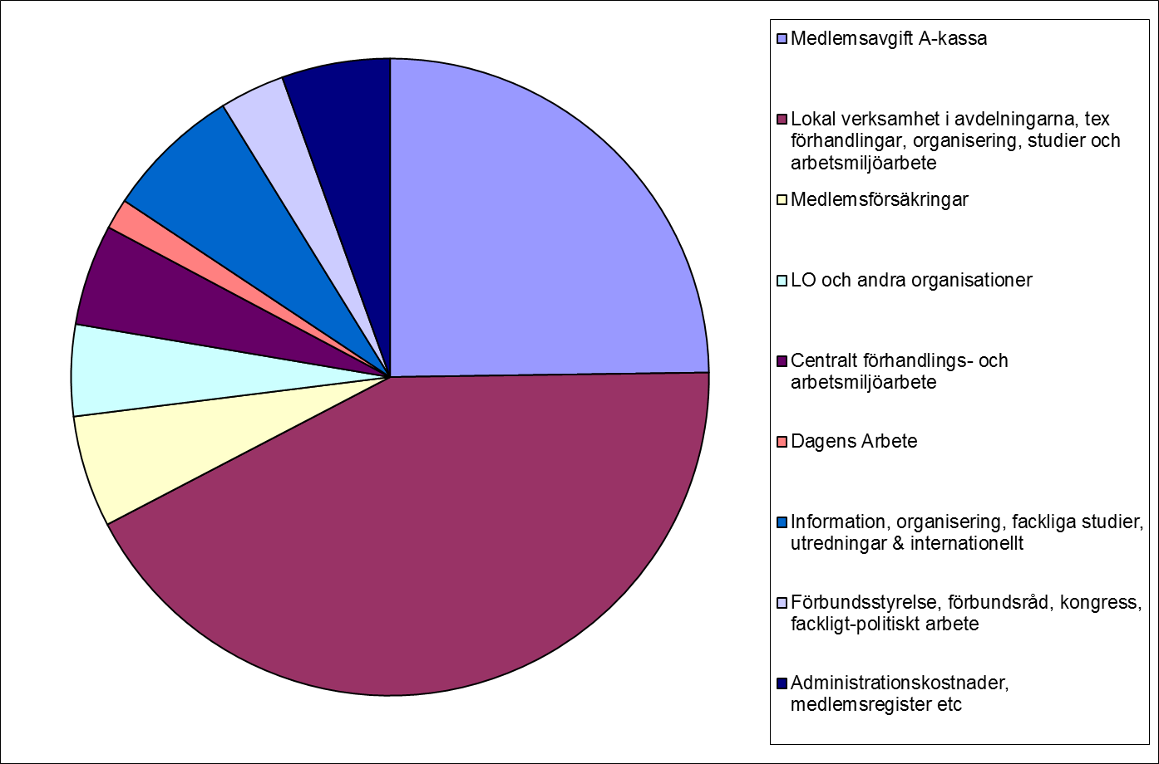
Som medlem i IF Metall Borås betalar du 1,5 procent i medlemsavgift. Av avgiften går en del till förbundet, en del till a-kassan och en del till avdelningen. Lägsta medlemsavgift per månad är 239 kronor och högsta medlemsavgift per månad är 657 kronor.
Notes:
Som medlem i IF Metall Borås betalar du 1,5 procent i medlemsavgift. Av avgiften går en del till förbundet, en del till a-kassan och en del till avdelningen. Lägsta medlemsavgift per månad är 230 kronor och högsta medlemsavgift per månad är 633 kronor.
En stor del av din avgift går till A-kassan, men den största delen går till den lokala verksamheten i IF Metall Borås. Den används för att det ska finnas regionala skyddsombud, ombudsmän, utbildningar för förtroendevalda och medlemmar.
Helt enkelt för att finnas där för vår medlemmar när det behövs. Sedan går mindre delar till IF Metall centralt för kostnader kring spetsutbildningar, centrala förhandlingar och försäkringar bland annat.

Slide 13
Du som medlem kan påverka hela IF Metall
Många medlemmar = starka tillsammans = bra kollektivavtal
Årliga löneökningar
Rättshjälp
Rätt till kollektivavtalet
Ersättning vid strejk
Löneskydd
Hjälp vid tvist med arbetsgivare
Försäkringar
A-kassa
Bli medlem du också!
Notes:
Det är först när vi har många medlemmar som vi är starka nog att teckna bra avtal. Detta gäller både på arbetsplatsen och i IF Metall som stort.
När avtalet väl är på plats så är det bara som medlem man kan kräva en ersättning som arbetsgivaren inte betalt ut, att visstidsanställningen inte får brytas i förtid m.m.
Behövs det så går klubb/avdelning in och förhandlar och hävdar lag och avtal.

Slide 14

Notes:
Har ni några frågor eller funderingar?
Jag hoppas att det varit givande, och tveka inte at höra av er om ni undrar något eller behöver hjälp i en facklig fråga.

Slide 15
TACK

